Slide 1
Mewy gniazdujące nad Wisłą
Marta Ignatowicz 6b

Slide 2
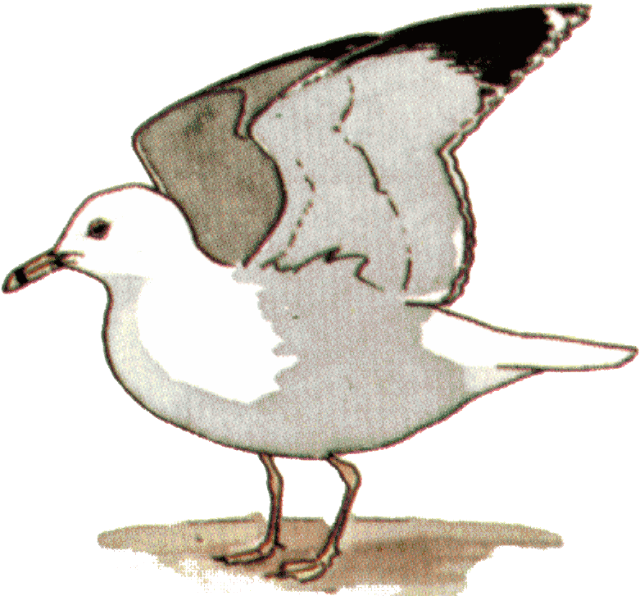
Wstęp
Dolina Wisły to jedna z najcenniejszych ostoi ptaków, a zarazem jedna z najważniejszych w Polsce i Europie. Gniazduje tu wiele rzadkich gatunków ptaków, które od zawsze przyciągały uwagę nie tylko miejscowych ornitologów.
Mewy gniazdujące nad Wisłą:
Mewa siwa (Larus canus),
-Mewa czarnogłowa (Larus melanocephalus),
-Mewa srebrzysta (Larus argentatus),
Mewa białogłowa (Larus cachinnans),
Mewa romańska (Larus michahellis),
Mewa żółtonoga (Larus fuscus).

Slide 3
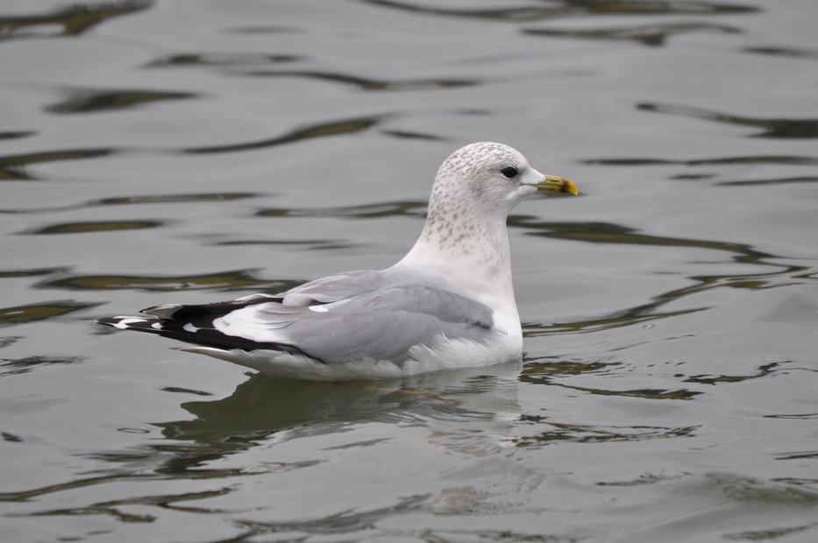
Mewa siwa (pospolita)
Opis: Mewa pospolita ma popielaty wierzch ciała, czarne końcówki skrzydeł, zakończone zwykle białymi plamami. Jej dziób i nogi są żółtawe. Długość ciała: 38-46 cm, rozpiętość skrzydeł: 105-125 cm.
Siedlisko: Mewa siwa gnieździ się przy różnego rodzaju zbiornikach wodnych, w tym przy dużych rzekach.
Gniazdowanie: Mewa pospolita od kwietnia do maja składa 2-3 oliwkowe, ciemno nakrapiane jaja, które następnie wysiaduje przez ok. 27 dni. Pisklęta są w stanie latać po 8 tygodniach.
Występowanie: Mewy rozproszone są po całej Polsce, jednak najwięcej żyje ich w okolicach środkowej i dolnej Wisły. Jest to ok. 2000 par lęgowych.

Slide 4
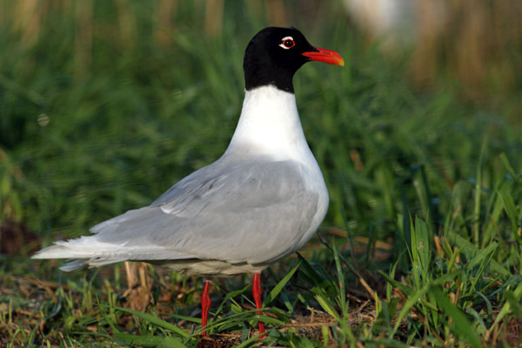
Mewa czarnogłowa
Opis: Dorosłe mewy mają czarne głowy, a dookoła nich białą obrączkę. Ich dziób jest czerwony, na końcu ma czarny pasek. Wierzch ciała mew jest jasnopopielaty. Długość ciała: 36-42 cm, rozpiętość skrzydeł: 95-105 cm.
Siedlisko: Wyspy w nurcie rzeki Wisły, a także zbiorniki wody stojącej.
Gniazdowanie: Od kwietnia do maja składa 2-3 płowe, nakrapiane jaja i wysiaduje je przez ok. 24 dni. Małe zaczynają latać po 40 dniach.
Występowanie: Najczęściej spotykane są na środkowej Wiśle oraz w okolicach Tarnowa i Włocławka.

Slide 5
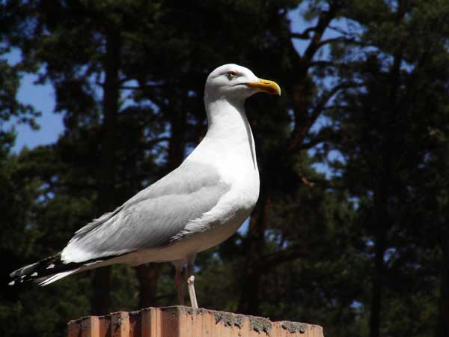
Mewa srebrzysta
Opis: Jest to duża mewa, jasno upierzona. Końce jej skrzydeł są czarne, zakończone białymi plamkami. Dziób jest w kolorze żółtym, z czerwoną plamką na końcówce. Długość ciała: 54-68 cm, rozpiętość skrzydeł: 125-155 cm.
Siedlisko: Różnego rodzaju zbiorniki wodne, w tym duże rzeki, tj. Wisła.
Gniazdowanie: Od kwietnia do czerwca składa 2-3 oliwkowe, nakrapiane jaja, które wysiaduje ok. 29 dni. Młode zaczynają latać po 40 dniach.
Występowanie: Gniazda mew rozciągają się od północnej części Polski, po środkową Wisłę.

Slide 6
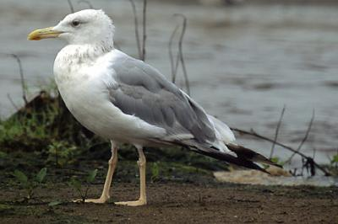
Mewa białogłowa
Opis: Jest to mewa jasno upierzona z popielatym grzbietem. Jej dziób jest żółty zakończony czerwoną plamką. Jest bardzo podobna do mewy srebrzystej, jednak jest smuklejsza. Długość ciała: 52-58 cm, rozpiętość skrzydeł: 140–150 cm.
Siedlisko: Mewy te najbardziej lubią gniazdować w: morskich wodach przybrzeżnych, brzegach rzek i zbiorniki wody stojącej.
Gniazdowanie: składa pod koniec marca 2-4 oliwkowo-zielone jaja. Wysiaduje je przez ok. 28 dni. Młode zaczynają latać po 40 dniach.
Rozmieszczenie: Gatunek południowo–wschodni, gniazdujący w południowej części kraju. Poza okresem lęgowym widywana jest w całym kraju

Slide 7
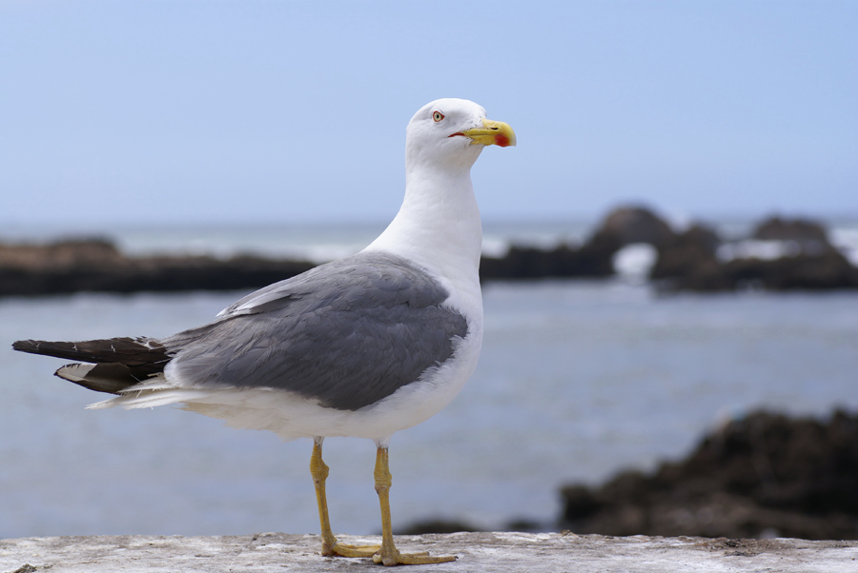
Mewa romańska
Opis: Mewa bardzo podobna do mewy srebrzystej i białogłowej. Odcień płaszcza jest nieco ciemniejszy niż u obu pozostałych gatunków. Dziób masywniejszy z większą czerwoną plamką przed końcem. Na końcach skrzydeł więcej czerni i mniejsze białe plamki na końcach lotek. Długość ciała: 52-58 cm, rozpiętość skrzydeł: 140-150 cm.
Siedlisko: Najczęściej spotykane to: jeziora, brzegi rzek, wyspy w nurcie, mokradła i bagna.
Gniazdowanie: Mewa składa 2–3 oliwkowych brunatno nakrapianych jaj. Wysiadywanie 27–31 dni. Młode osiągają lotność po 35–40 dniach
Rozmieszczenie: Gniazduje kolonijnie na nadmorskich klifach, na skalistych wysepkach oraz nadmorskich bagnach. Najłatwiej ją spotkać prze ujściu Wisły.

Slide 8
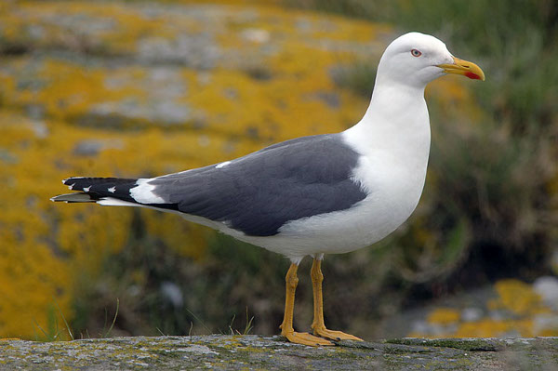
Mewa żółtonoga
Opis: Jest to duża mewa o masywnej sylwetce. Wierzch jej skrzydeł jest ciemny, a reszta upierzenia biała. Potężny dziób jest żółtej barwy z wyraźną czerwoną plamką. Długość ciała: 52-62 cm, rozpiętość skrzydeł: 120-150 cm.
Siedlisko: Najczęściej spotykane są przy większych zbiornikach lęgowych.
Gniazdowanie: Od maja do czerwca składa 2-3 nakrapiane jaja, które wysiaduje ok. 26 dni. Młode zaczynają latać po 35 dniach.
Rozmieszczenie: W naszym kraju odnotowano tylko kilka przypadków lęgów, m.in. na Wiśle i Jez. Gardno oraz pod Świnoujściem. W okresie przelotów pojawia się w całym kraju, choć najliczniej w Zatoce Gdańskiej i na wschodzie.

Slide 9
Dziękuję za uwagę !

